Slide 1


De Fluitende Fietser
Daniel Shahzada Julian Achterberg

Slide 2




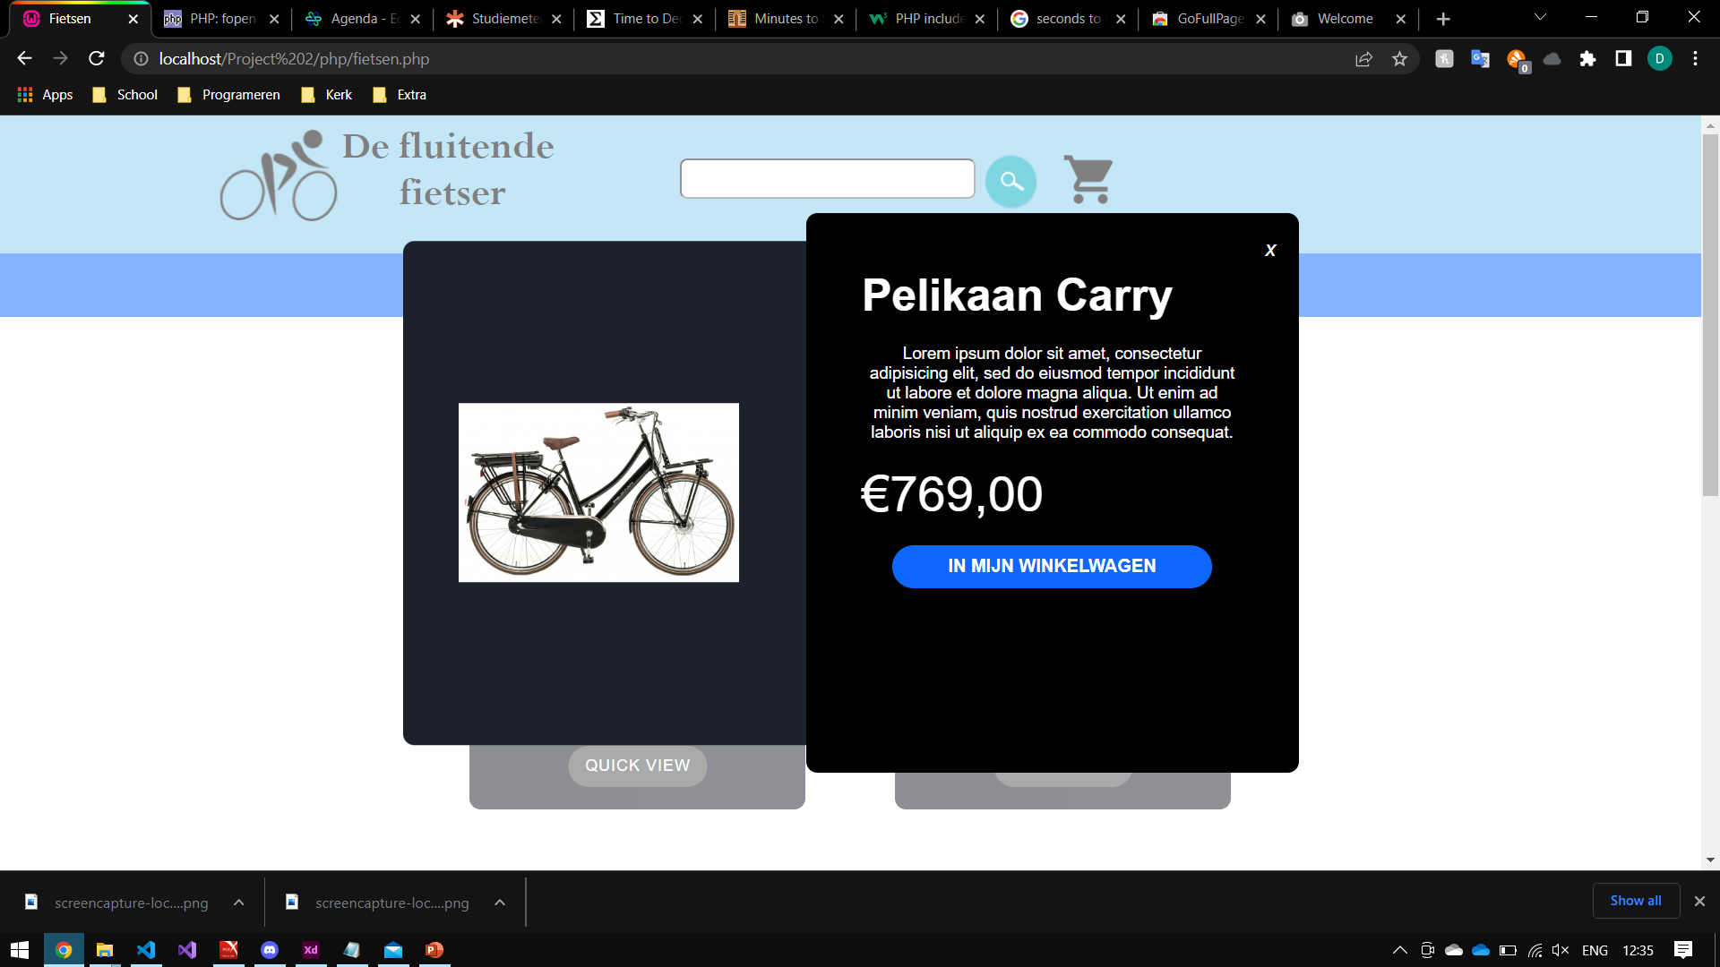
Website

Slide 3
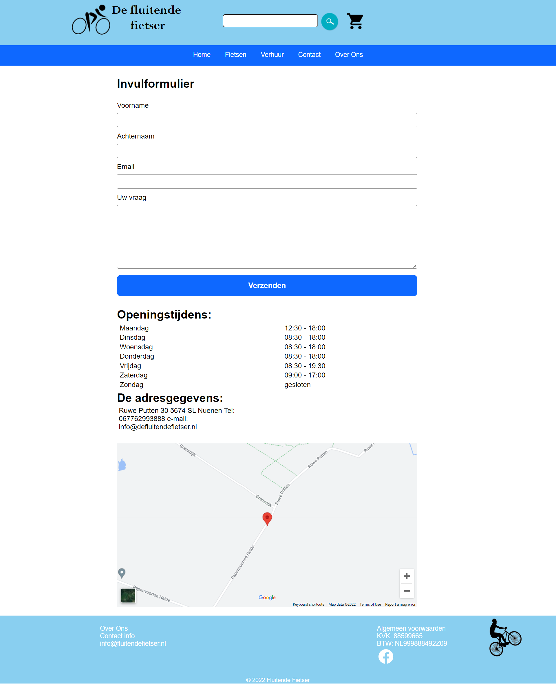
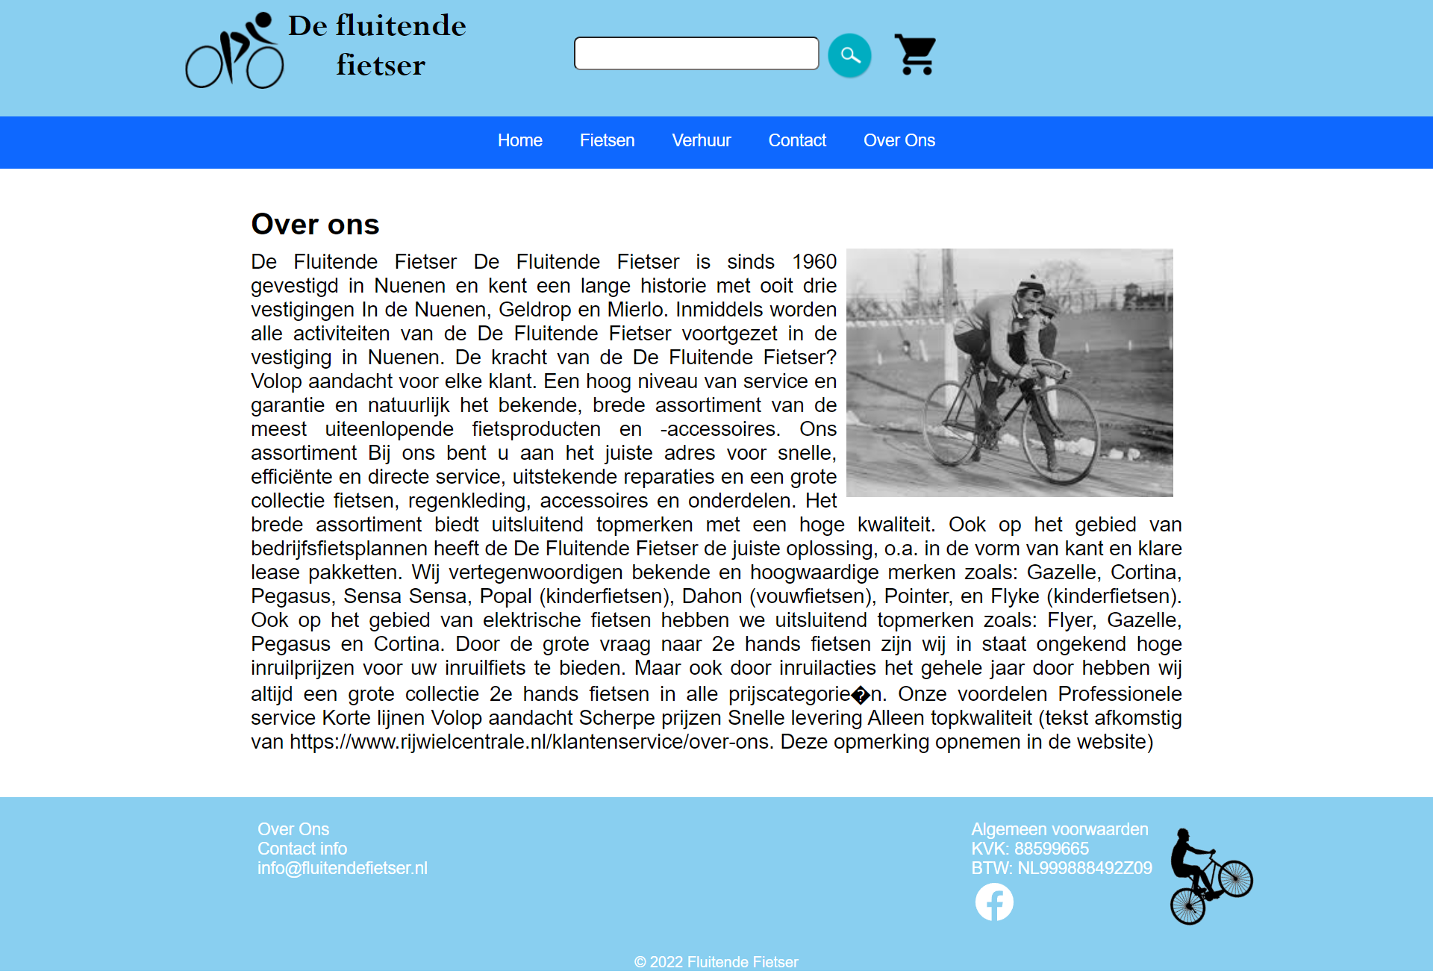



Slide 4
Applicatie

